Slide 1
Αναπνευστική φυσικοθεραπεία και κινησιοθεραπεία στα Ιαματικά Λουτρά – Επιδράσεις στον οργανισμό
ΤΣΙΩΡΑ ΑΝΔΡΟΜΑΧΗ
Πτυχιούχος Φυσικοθεραπεύτρια Α-ΤΕΙ Θεσσαλονικης

Slide 2
Σχέση Φυσικοθεραπείας και ιαματικών λουτρών
Λουτρά- φυσικές αναβλύσεις θερμών/ψυχρών νερών με συστατικά κατάλληλα για θεραπεία παθήσεων
Φυσικοθεραπεία- εφαρμογες φυσικών μέσων για αποκατάσταση παθήσεων/καταστάσεων υγείας
ΥΔΡΟΘΕΡΑΠΕΙΑ

Slide 3
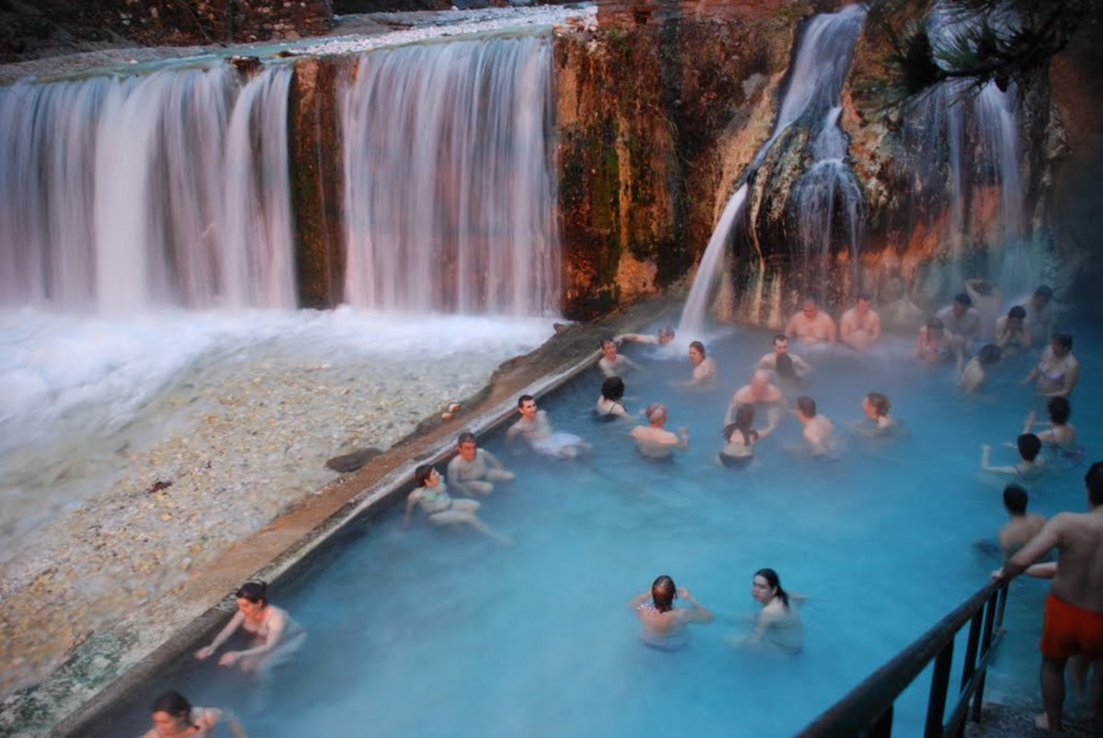
ΥΔΡΟΘΕΡΑΠΕΙΑ
ΕΣΩΤΕΡΙΚΗ
Εισπνοές
Πόση
ΕΞΩΤΕΡΙΚΗ
Λουτρά
Υδρομαλάξεις
Πηλοθεραπεία

Slide 4
Συνιστώνται σε:
Καταστάσεις και παθήσεις των συστημάτων του οργανισμού επικουρικά της φαρμακευτικής αγωγής αφού ολοκληρωθεί
Περιπτώσεις ήπιας παθολογίας για πρόληψη και αποφυγή φαρμακευτικής αγωγής
Υγιείς ανθρώπους

Slide 5
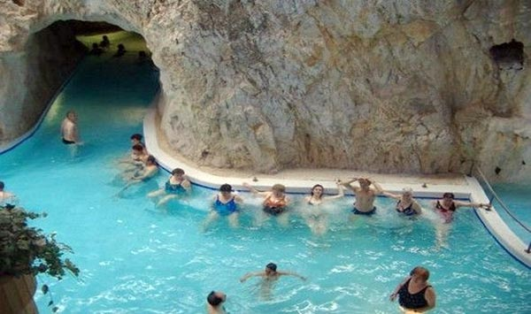
Θερμαλισμός
Σύνολο οργανωμένων δράσεων με κυρίαρχο στοιχείο τη χρήση ιαματικών φυσικών πόρων με στόχο πρόληψη, διατήρηση, αποκατάσταση σωματικής και ψυχικής υγείας

Slide 6
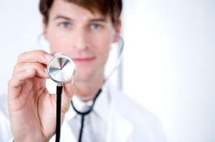
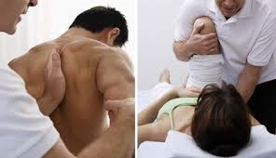
Ιατρός -Φυσικοθεραπευτής
Διάγνωση
Σύσταση
Γνωμάτευση
Παραπεμπτικό
Αξιολόγηση
Παρέμβαση/ θεραπεία
Συμβουλές
Επανεκτίμηση

Slide 7
Ζεστό και κρύο νερό
Χαλάρωση σώματος
Αύξηση ροής αίματος
Εφίδρωση
Αποβολή τοξινών
Μείωση πονου
Αναζωογόνηση, διέγερση
Μείωση οιδημάτων
Τόνωση, αδυνάτισμα
Μείωση πόνου
Διατήρηση ελαστικότητας ιστών και κυρίως δέρματος

Slide 8
Ιαματική πηγή Ριζώματος
Ενδείκνυται για υδροθεραπεία με τη μέθοδο της ποσιθεραπείας σε παθήσεις γαστρεντερικού συστήματος, στοματοπλύσεις για τον εμπλουτισμό του υγρού περιβάλλοντος της στοματικής κοιλότητας με Φθόριο, λουτροθεραπείας σε παθήσεις του καλυπτήριου συστήματος και ρευματικών και αυτοάνοσων παθήσεων με καθοδηγούμενη ενεργητική φυσική άσκηση στο νερό και τέλος, με τη μέθοδο της εισπνοοθεραπείας για βελτίωση των συμπτωμάτων σε περιπτώσεις ήπιας αποφρακτικής πνευμονοπαθειας και ρινοπλύσεων σε περιπτώσεις παθήσεων της μύτης
Υγειονομική Εκθεση 2016

Slide 9
Εισπνοοθεραπεία

Slide 10
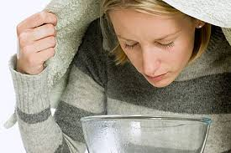
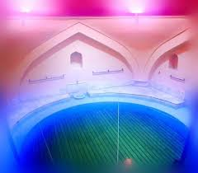
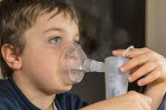
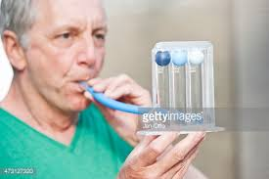
…

Slide 11
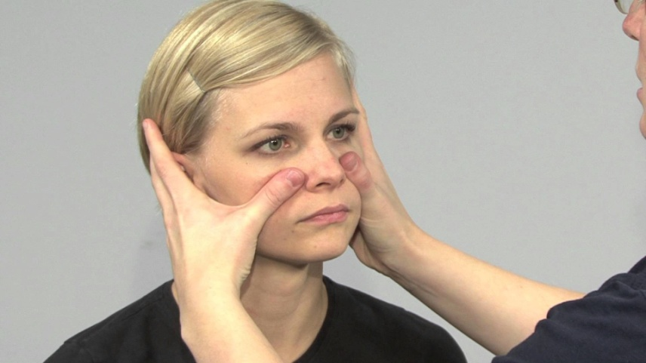
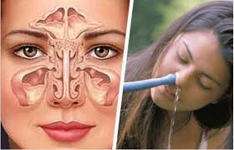
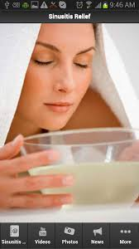
Εισπνοές και Ρινοπλύσεις
Παθήσεις ανώτερου αναπνευστικου συστήματος - Ιγμοριτιδα

Slide 12
Αποτελέσματα
Ρευστοποίηση βλέννων
Επίτευξη απόχρεμψης
Βελτίωση ποιότητας αναπνοής
Αύξηση κορεσμου- προσλαμβανόμενου όγκου οξυγόνου
Βελτίωση οξυγόνωσης αίματος
Καλύτερη οξυγόνωση ιστών και οργάνων

Slide 13
Αναπνευστική φυσιοθεραπεία/ εισπνοθεραπεία
Ήπιες αποφρακτικές πνευμονοπαθειες
Ερεθιστικές λαρυγγίτιδες/ φαρυγγίτιδες
Κάπνισμα
Περιπτώσεις κακού ρυθμού αναπνοής

Slide 14
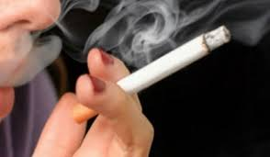
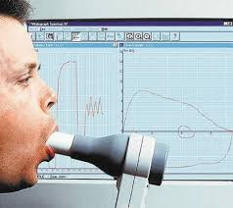
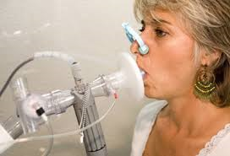
ΠΟΙΟΥΣ ΑΦΟΡΑ

Slide 15
Αποτελέσματα σε πνευμονοπάθειες
Αύξηση αναπνευστικού όγκου
Αύξηση του μεταβολισμού
Βελτίωση έκπτυξης θώρακα
Βελτίωση αιματικής κυκλοφορίας/ καρδιαγγειακού συστήματος
Επικουρική παρέμβαση μετά την ολοκλήρωση φαρμακευτικής αγωγής

Slide 16
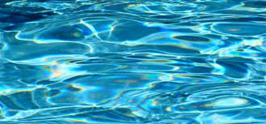
ΚΙ ΌΛΑ ΑΥΤΆ ΜΕ ΤΗΝ ΑΠΟΤΕΛΕΣΜΑΤΙΚΗ ΕΠΙΚΟΥΡΙΚΗ ΠΑΡΕΜΒΑΣΗ ΤΟΥ ΙΑΜΑΤΙΚΟΥ ΝΕΡΟΥ ΚΑΙ ΤΟ ΣΥΝΔΙΑΣΜΟ ΕΞΕΙΔΙΚΕΥΜΕΝΗΣ ΓΝΩΣΗΣ ΚΑΤΟΠΙΝ ΙΑΤΡΙΚΗΣ ΟΔΗΓΙΑΣ

Slide 17
ΑΝΤΕΝΔΕΙΞΕΙΣ
Σοβαρές καταστάσεις αναπνευστικών προβλημάτων υπο φαρμακευτική αγωγή
Άσθμα
Βαρύ εμφύσημα
Αρτηριακή Υπέρταση που δεν ρυθμίζεται
Σακχαρώδης Διαβήτης
Νεφρική, Καρδιακή ανεπάρκεια
Όγκοι και μεταστατικοί νόσοι
Οξείες λοιμώξεις

Slide 18
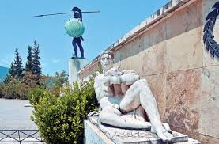
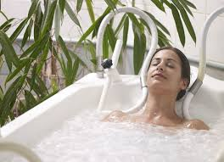
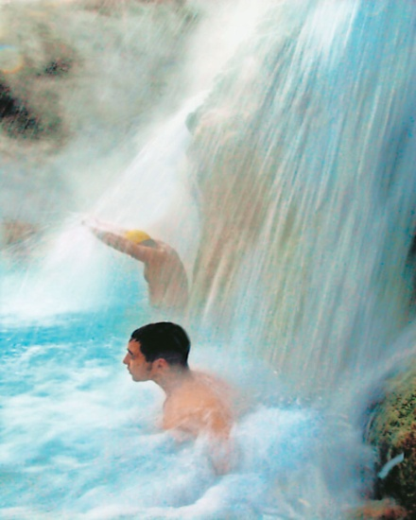
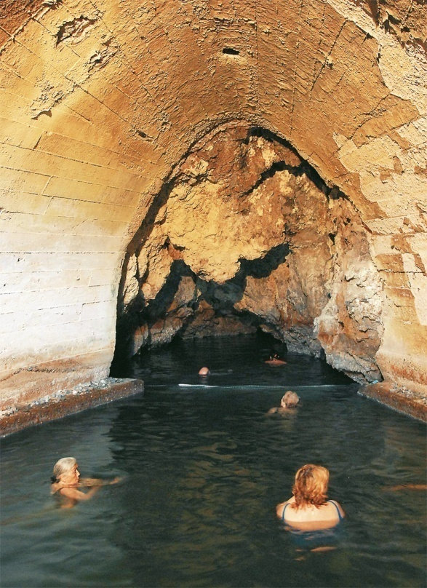
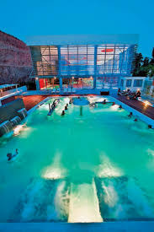
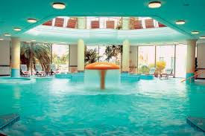
Η τέχνη του‘’Θεραπεύειν δια των υδάτων’’
Ελληνική…

Slide 19
ΥΔΡΟΚΙΝΗΣΙΟΘΕΡΑΠΕΙΑ
Εφαρμογή λουτροθεραπείας με συνδυασμό στοχευμένης κίνησης – άσκησης με σκοπό βελτίωσης κλινικής εικόνας, εν προκειμένω σε δερματικές, ρευματικές και αυτοάνοσες παθήσεις

Slide 20
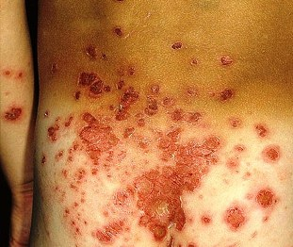
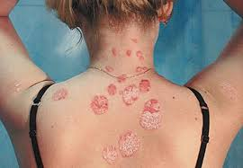
Δερματικές παθήσεις
Σκληρόδερμα, Ψωρίαση
Δερματίτιδες – Ατοπική, Σμηγματορροική
Ήπιες καταστάσεις του καλυπτήριου συστήματος - Ακμή

Slide 21
Τι προσφέρει ο συνδυασμός
Επούλωση και πιο σύντομη ανάπλαση δερματικού ιστού
Καθαρισμό δέρματος
Βελτίωση ελαστικότητας επιδερμίδας και υποκείμενων ιστών
----------------------------------------------------------------------------
Η ΘΕΡΜΟΚΡΑΣΙΑ ΤΟΥ ΘΕΙΟΥΧΟΥ ΙΑΜΑΤΙΚΟΥ ΝΕΡΟΥ ΔΕ ΦΑΙΝΕΤΑΙ ΝΑ ΠΑΙΖΕΙ ΙΔΙΑΙΤΕΡΟ ΡΟΛΟ ΣΤΗΝ ΑΠΟΤΕΛΕΣΜΑΤΙΚΟΤΗΤΑ ΤΩΝ ΠΑΡΑΠΑΝΩ ΠΑΘΗΣΕΩΝ!!!!!!
ΗΛΙΟΣ!!!!!

Slide 22
Πότε δεν επιτρέπεται
Δερματοπάθειες με έκζεμα
Ανοιχτές πληγές
Πρόσφατο χειρουργείο
Καταστάσεις υπο φαρμακευτική αγωγή σε οξεία φάση αντιμετώπισης

Slide 23
ΠΡΟΣΟΧΗ!
Επικουρική η λουτροθεραπεία ως υδροκινησιοθεραπεια/ έπεται της φαρμακευτικής αγωγής και υποβοηθά το αποτέλεσμα αυτής
Απαραίτητη η γνωμάτευση, σύσταση γραπτώς του θεράποντος ιατρού

Slide 25
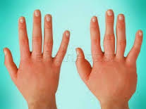
Ρευματικές και αυτοάνοσες παθήσεις
Ρευματοειδής αρθρίτιδα, Αγκυλοποιητική Σπονδυλοαρθρίτιδα, οστεοαρθρίτιδα, εκφυλιστικές σπονδυλοαρθροπάθειες
Μετατραυματικές καταστάσεις των παραπάνω
Συστηματικός Ερυθυματώδης Λύκος
Συστηματική Σκλήρυνση
Πολυμυοσίτιδα
Ρευματοειδής πολυμυαλγία
Μικτή νόσος του συνδετικού ιστού
ΕΟΠΥΥ

Slide 26
Πως βοηθάει η κίνηση στο ιαματικό νερό?
Άνωση – Αρχιμήδης
Βελτίωση κινητικότητας αρθρώσεων
Αύξηση εύρους αρθρώσεων
Βελτίωση ποιότητας χόνδρου
Επίτευξη καλύτερης ελαστικότητας μυών, συνδέσμων, τενόντων
Περιεκτικότητα νερου σε συστατικά που ενεργοποιούν αντιφλεγμονώδη και κυτταροπροστατευτικά γονίδια – Oh et al 2006 για το Η₂S

Slide 27
Θερμοκρασία νερου
Παθήσεις ΟΜΣΣ, ΑΜΣΣ, ΘΜΣΣ ζεστό
Παθήσεις άκρων κρύο
Αρθρίτιδα αρχικά ζεστό και για 2-3 λεπτά στο τέλος κρύο

Slide 28
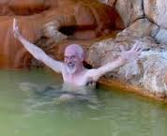
Για πόσο καιρό
ΣΥΝΗΘΩΣ 2-3 ΕΒΔΟΜΑΔΕΣ ΑΡΚΟΥΝ ΓΙΑ ΟΛΟΚΛΗΡΩΣΗ ΠΡΟΓΡΑΜΜΑΤΟΣ ΚΑΙ ΜΕΓΙΣΤΗ ΑΠΟΔΟΣΗ ΜΕ ΕΦΑΡΜΟΓΗ 1-2 ΦΟΡΕΣ ΗΜΕΡΗΣΙΩΣ ΑΝΑΛΟΓΑ ΤΗΝ ΚΑΤΑΣΤΑΣΗ ΚΑΙ ΤΗΝ ΗΛΙΚΙΑ, ΠΕΡΙΠΟΥ 30 ΛΕΠΤΑ

Slide 29
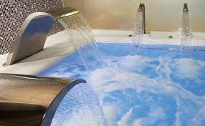
Ύδωρ Ελλάδος

